Slide 1

ЗАМЕСТИТЕЛЬ НАЧАЛЬНИКА ОТДЕЛА РЕГИСТРАЦИИ И УЧЕТА НАЛОГОПЛАТЕЛЬЩИКОВ
УФНС РОССИИ ПО РЕСПУБЛИКЕ ТАТАРСТАН
ФАХРЕТДИНОВ Р.А.
«Сервисы ФНС России по регистрации бизнеса и ответственность за фиктивное руководство»

Slide 2

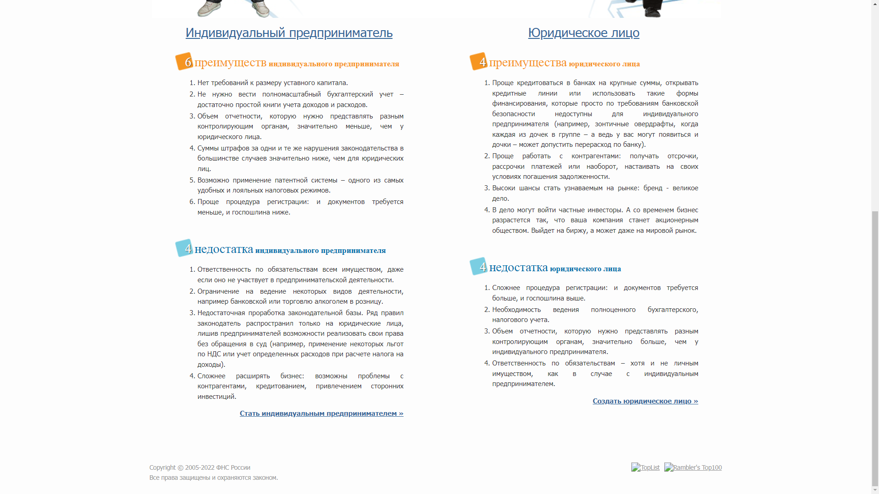
ЧТО ВЫБРАТЬ: ОСТАВАТЬСЯ В СТАТУСЕ ИНДИВИДУАЛЬНОГО ПРЕДПРИНИМАТЕЛЯ ИЛИ СОЗДАТЬ ЮРИДИЧЕСКОЕ ЛИЦО

Slide 3
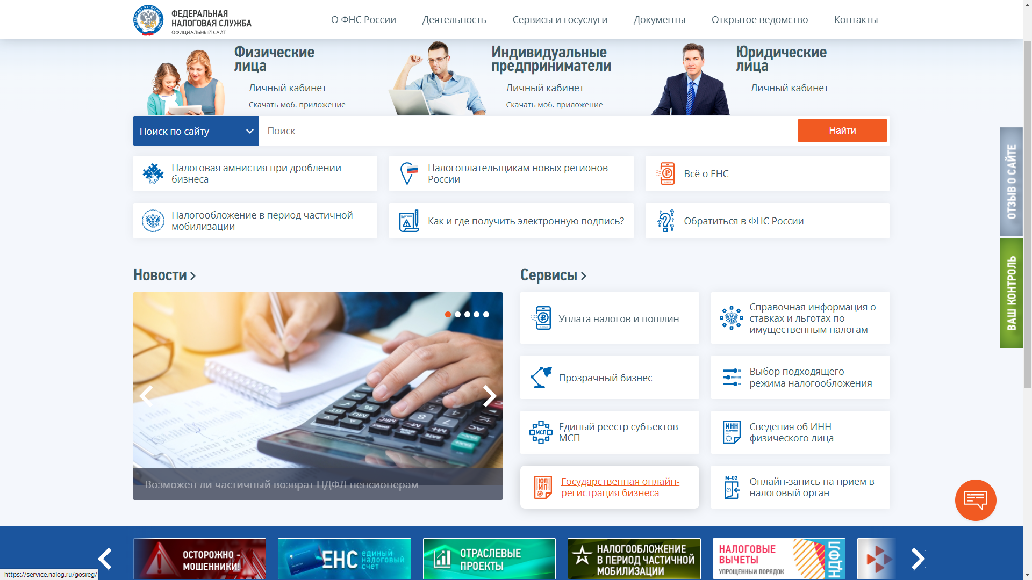
Государственная онлайн – регистрация бизнеса
https://www.nalog.gov.ru/

Slide 4
Государственная онлайн – регистрация бизнеса
Сервис предназначен для подготовки и направления в электронном виде заявлений на государственную регистрацию юридических лиц и индивидуальных предпринимателей.
Сервис позволяет заполнить заявления:
В отношении юридических лиц
для государственной регистрации юридического лица при создании;
для уведомления регистрирующего органа о начале процедуры ликвидации;
для внесения в ЕГРЮЛ сведений о ликвидаторе/руководителе ликвидационной комиссии;
для уведомления регистрирующего органа о составлении промежуточного ликвидационного баланса;
для продления срока ликвидации ООО;
для уведомления регистрирующего органа о принятии решения об отмене ликвидации;
для публикации сообщения о ликвидации в журнале «Вестник государственной регистрации»;
для государственной регистрации ликвидации юридического лица
В отношении индивидуальных предпринимателей
для государственной регистрации физического лица в качестве индивидуального предпринимателя;
для внесения изменений в сведения об индивидуальном предпринимателе в ЕГРИП;
для прекращения деятельности индивидуального предпринимателя

Slide 5
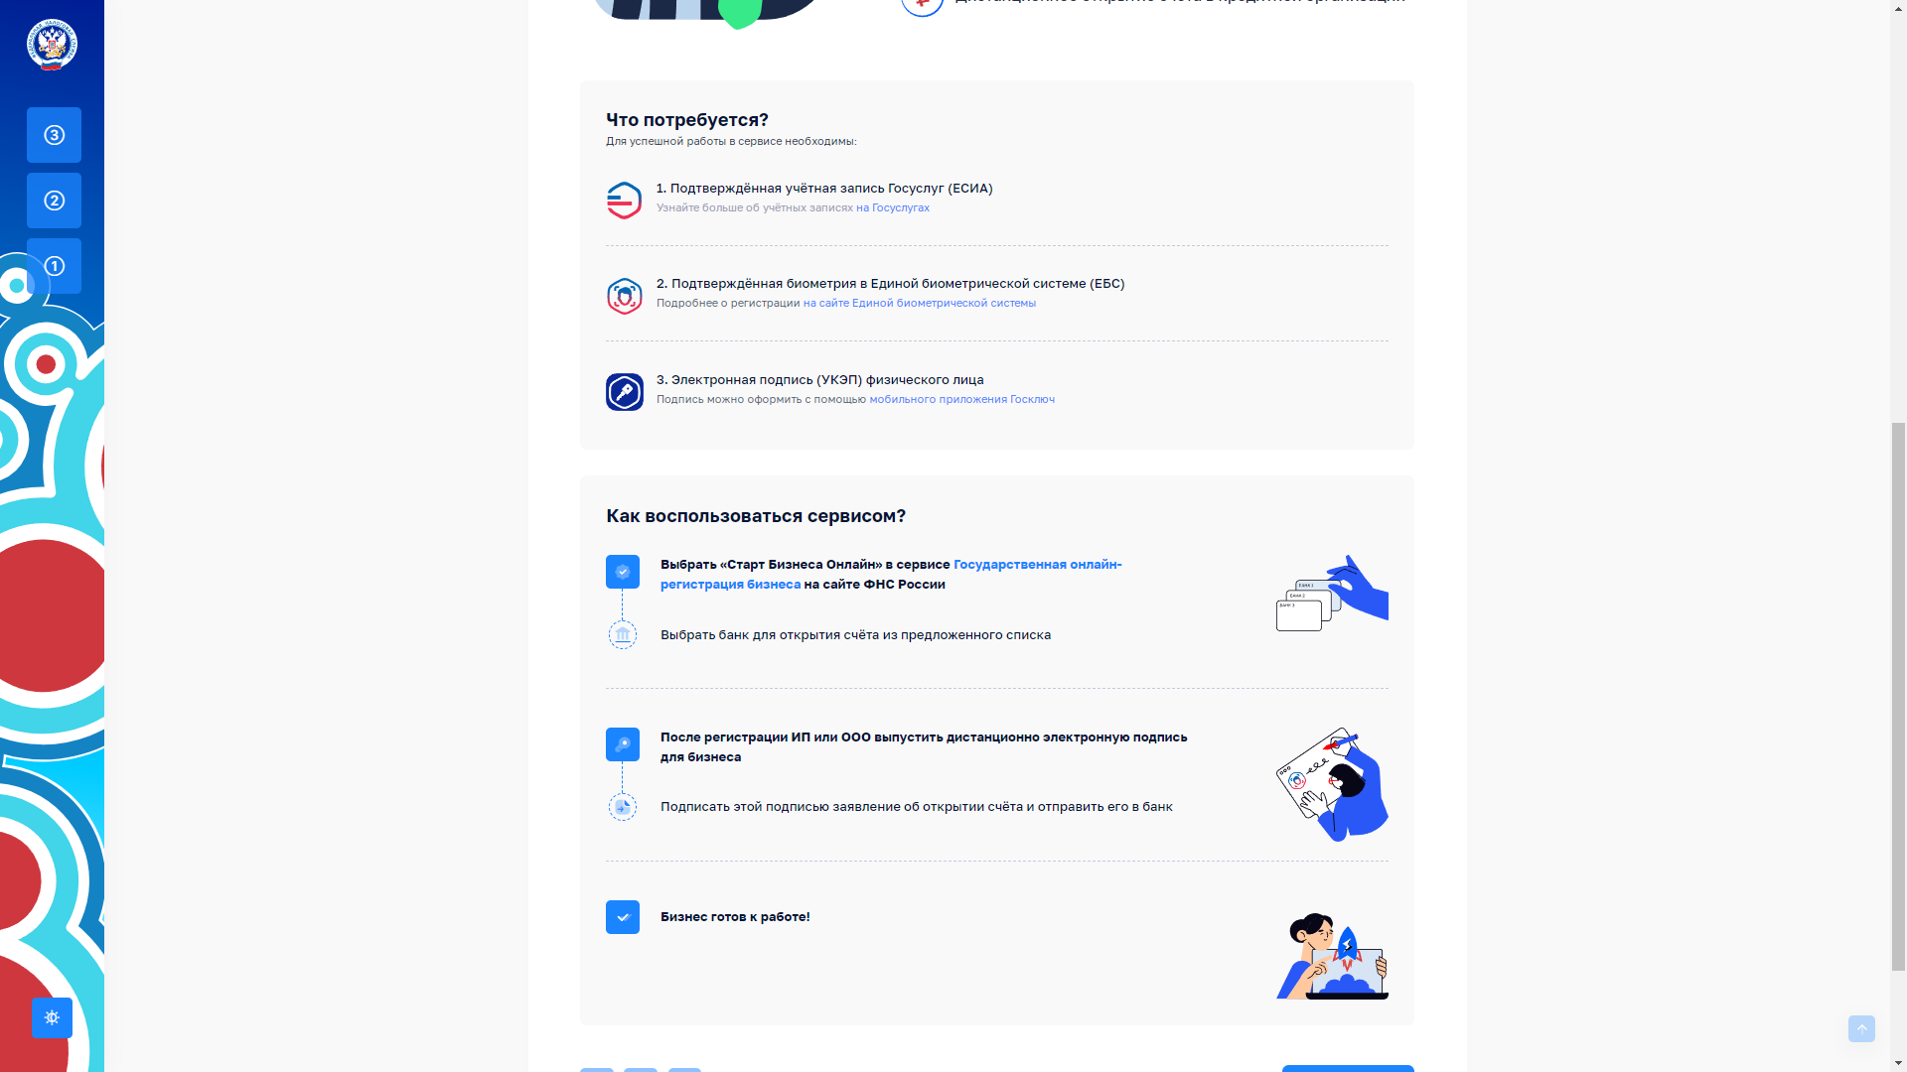
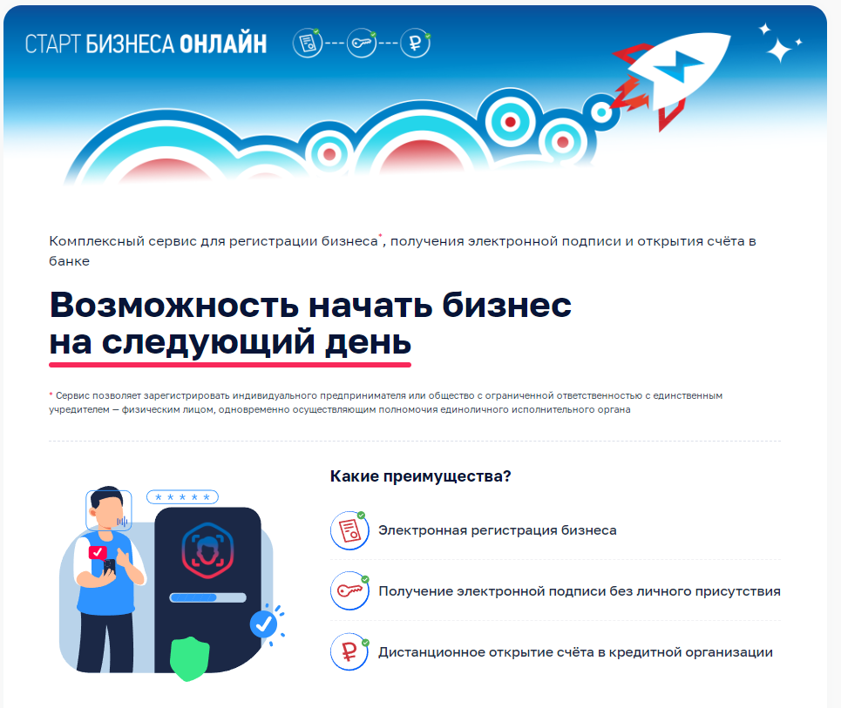
Эксперимент: СТАРТ БИЗНЕСА ОНЛАЙН

Slide 6
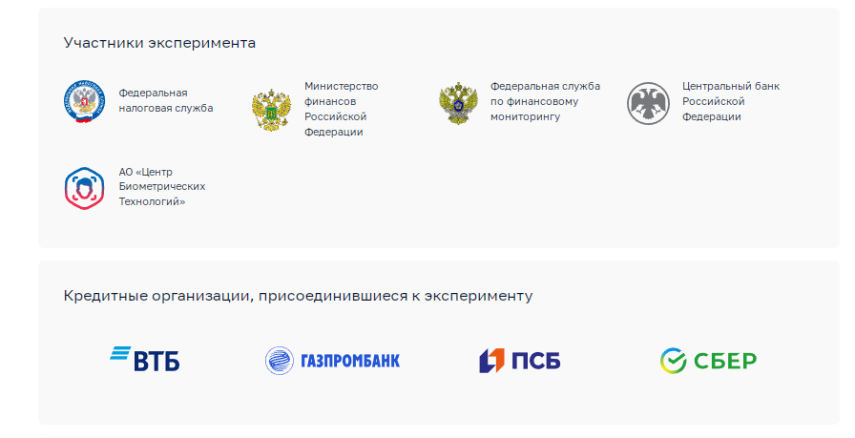

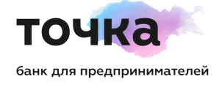
Эксперимент: СТАРТ БИЗНЕСА ОНЛАЙН - участники

Slide 7
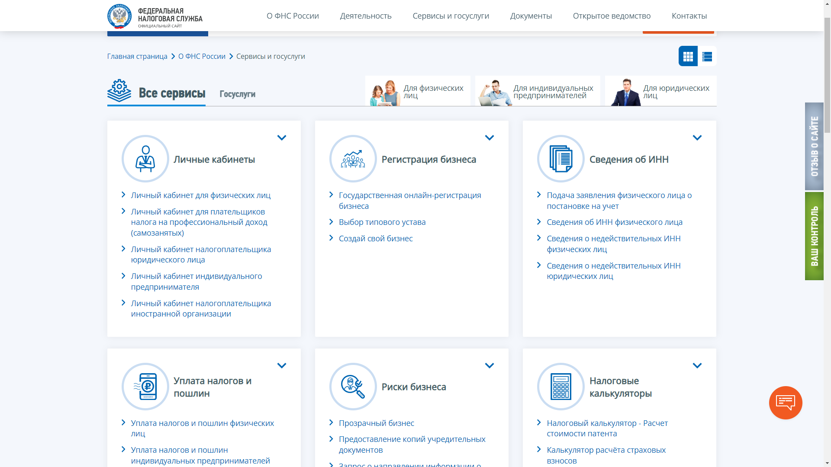
ТИПОВОЙ УСТАВ - Приказ Минэкономразвития России от 01.08.2018 № 411

Slide 8
ТИПОВОЙ УСТАВ - Преимущества
Преимущества использования типового устава:
- 100% готовность – в нём ничего не нужно доделывать, «взял и выбрал»;
- Бесплатный – этот устав точно за 0 рублей;
- Экономичный – не нужно платить пошлину, чтобы заказывать копию устава, он будет в постоянном доступе на официальном сайте ФНС России;
- Обезличенный – в тексте типового устава нет названия компании, места нахождения и размера уставного капитала (эти данные указываются в протоколах учредителей, заявлениях на регистрацию и ЕГРЮЛ), соответственно, при изменении данных сведений вносить изменения в устав не потребуется;
- Лёгкий – не нужно подавать на регистрацию в налоговый орган;
- Небумажный – его не нужно специально хранить и просто не получится потерять;
- Узаконенный – типовые уставы утверждены уполномоченным органом – Министерством экономического развития (Приказ от 01.08.2018 № 411).

Slide 9

ОТВЕТСТВЕННОСТЬ ЗА ФИКТИВНОЕ РУКОВОДСТВО

Slide 10
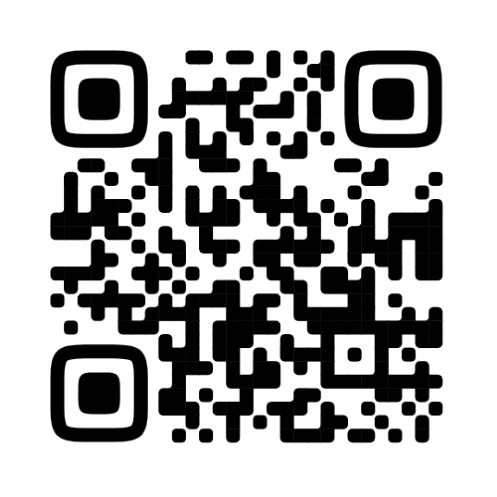
ОТВЕТСТВЕННОСТЬ ЗА ФИКТИВНОЕ РУКОВОДСТВО - БУКЛЕТ

Slide 11

ОТВЕТСТВЕННОСТЬ ЗА ФИКТИВНОЕ РУКОВОДСТВО

